Slide 1
Design_Pattern
Pattern
observer_pattern

Slide 2
목차
1. 옵저버패턴 구현
2. 생각한점

Slide 3
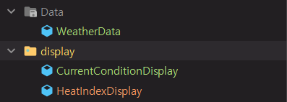
2. 옵저버패턴
옵저버 패턴이란
-옵저버 패턴은 한 객체의 상태가 바뀌면 그 객체에 의존하는 다른 객체에게 연락이 가고 자동으로 내용이 갱신되는 방식의 일대다 의존성을 정의한다.
1. Subject(주제) one-to-many 의 One
2. Observer(옵저버) one-to-many의 many

Slide 4
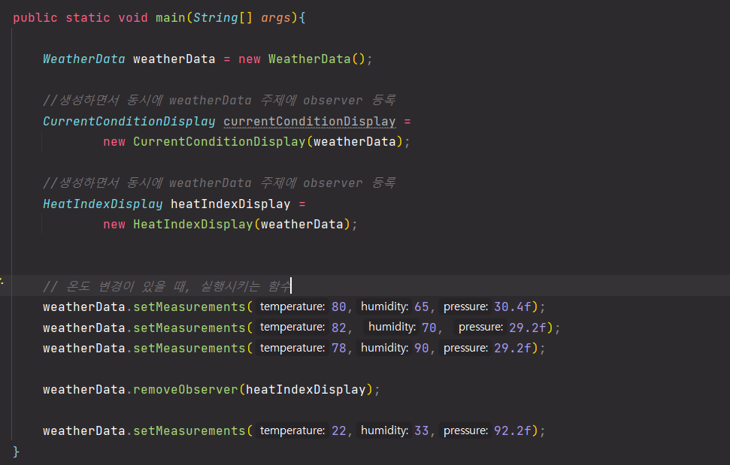
2 옵저버패턴
옵저버 패턴이란
0. 주제 객체 만들기
1. observer 객체 생성 (각 display마다)
2.주제(subject)의 값 변경

Slide 5
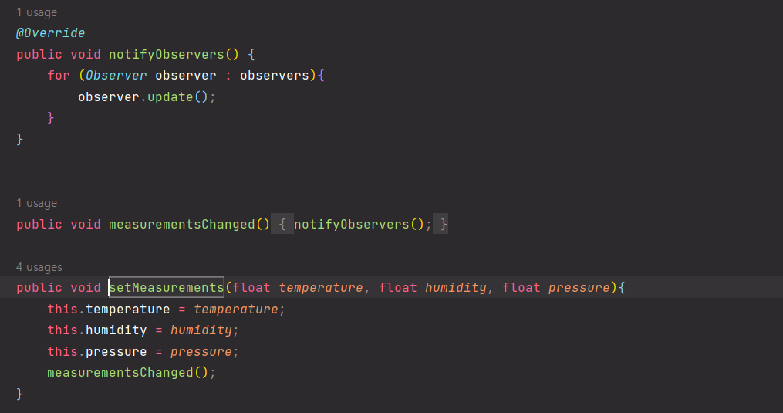
2. 옵저버패턴
옵저버 패턴이란
4. 각각의 옵저버에게 값 전달.
3.주제의 데이터 값 변경

Slide 6
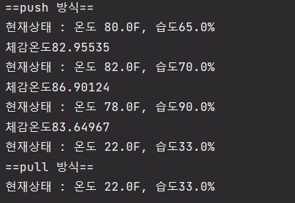
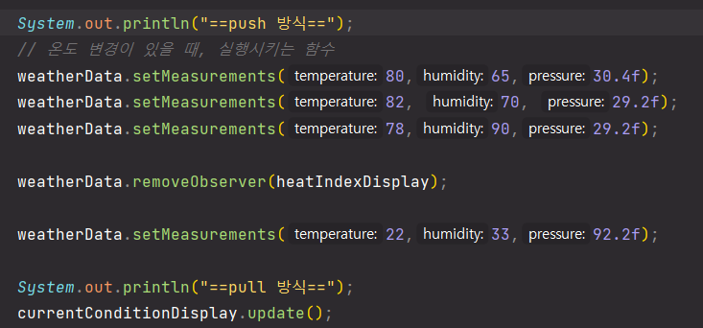
2. 옵저버패턴
옵저버 패턴이란
실행 결과
Observer Pattern push & pull

Slide 7
2. 옵저버패턴
옵저버 패턴의 장단점
장점 :
1. 변경 사항이 생겨나도 유연한 객체지향 시스템 구축 가능 -> 느슨한 결합
(구성방식의 큰 장점중 하나라고 생각)
2. 1번에서 이어지는 내용 OCP (확장에는 열려있고 변경에는 닫혀있어야 한다는 원칙)
잘 지킬 수 있다.
단점 : Observer에게 알림이 가는 순서를 보장할 수 없다
(순서 정의 하지 않는 것을 원칙..?-> 책에서 본거 같은데 다시 찾아보니깐 없다)
옵저버 패턴 사용됬을 것으로 추측되는 부분
- Android에서 많이 사용하는 onClickListener 같이 어떤 사용자의 입력을 기다리는 Listener들은 아마 push 방식의 옵저버 패턴을 사용했을 것이라 추측.
Notes:
OCP 개방폐쇄 원칙 ->
확장에는 열려 있어야하고, 변경에는 닫혀있어야 한다. -> 기능을 변경하거나 확장할 수 있으면서 그 기능을 사용하는 코드는 수정하지 않는다.
->전략패턴에 어울리는 내용...

